Slide 1
卒業制作
岡田祐季（2023年8月1日）

Slide 2
要件定義書
〜依頼の背景〜
中野駅徒歩１分の場所でアニメグッズショップ「PKストア」を経営、現在は店舗ホームページはなく、コロナ禍も落ち着きイベント帰り客や観光者が立ち寄ってくれるきっかけになればとTwitterとインスタグラムとYouTubeを展開しているが思うように伸びず苦戦
今回は会員限定のグッズ販売をECサイトで販売するため新たにホームページを作り、現在のSNSともリンクさせ、店舗情報を一貫して見れる場所を作りたい
ターゲットはアニメファン、都外在住者でイベントや観光などでの東京に宿泊者の店舗の立ち寄りも視野に入れたい
ECサイトの導入して購入者を増やしたい
〜要望〜
店舗の利用者を増やしたい
ファンを増やしたい

Slide 3
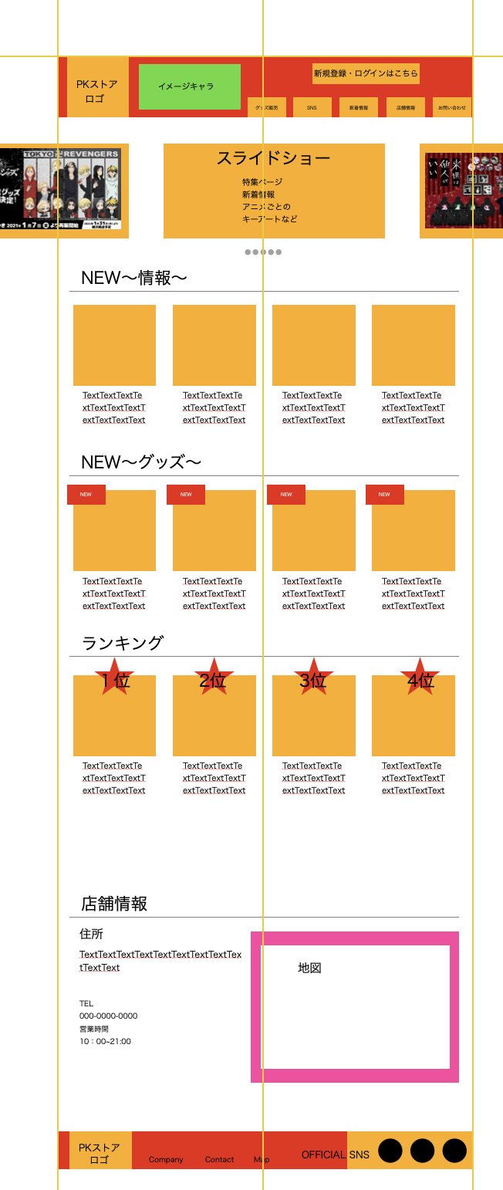
TOP
要望であるECサイトを実装し、店舗情報SNSのリンクをTOPページから画面遷移なくても見れるように配置し、遷移ページではより詳細な情報を閲覧できるよう作成する
有名店ではないので熱量の低いユーザーが訪れても見やすいようなるべくシンプルなフォントで見やすいデザインで作成する
会員・非会員が利用できるサイトでECサイトは会員のみの限定販売を行い利用者の数値化を行う
店舗情報とSNSのリンクで店舗の利用にも結びつける
グッズ販売は新着とランキングの掲載で変化のあるwebサイト作りを狙いユーザーを飽きさせないようにする
スライドショーで動きのあるページを作る

Slide 4
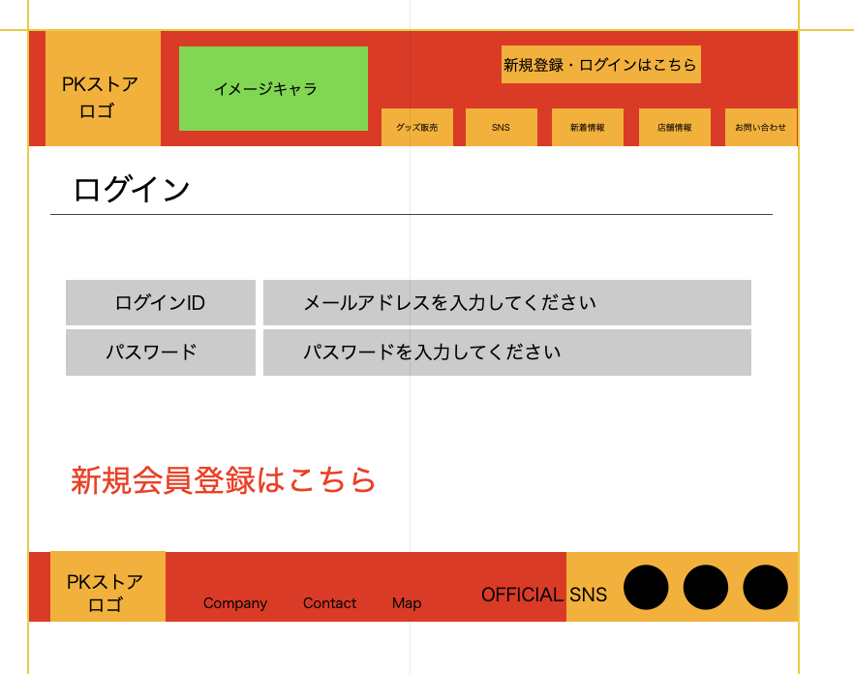
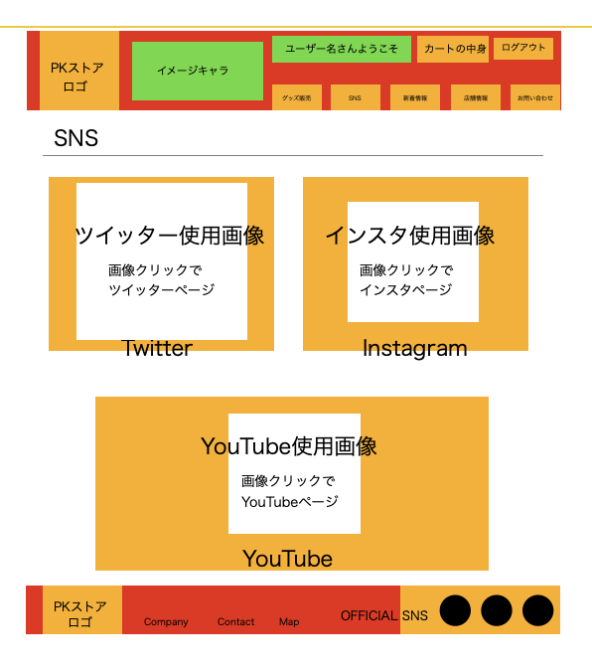
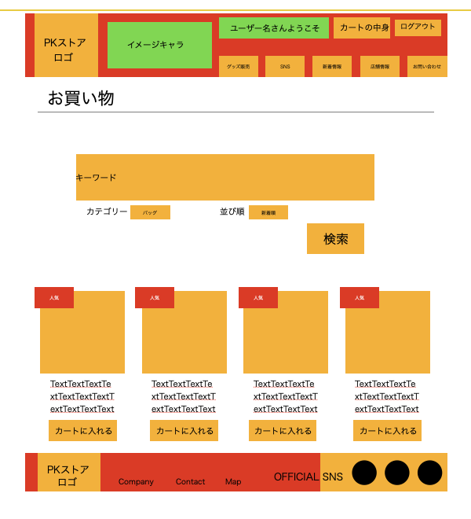
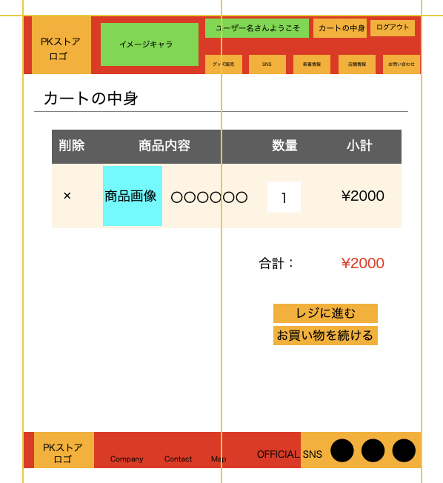
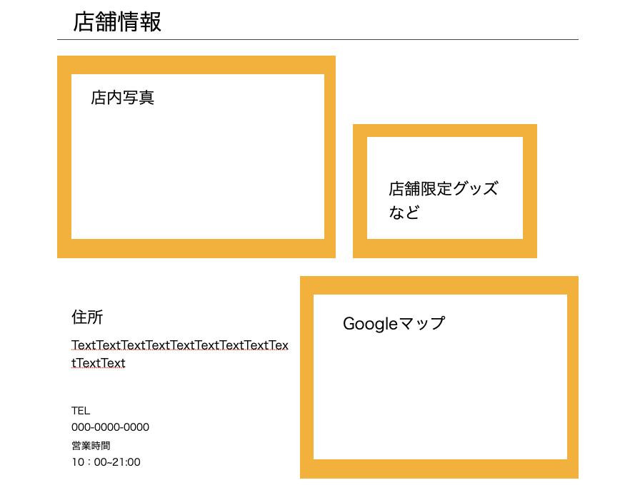
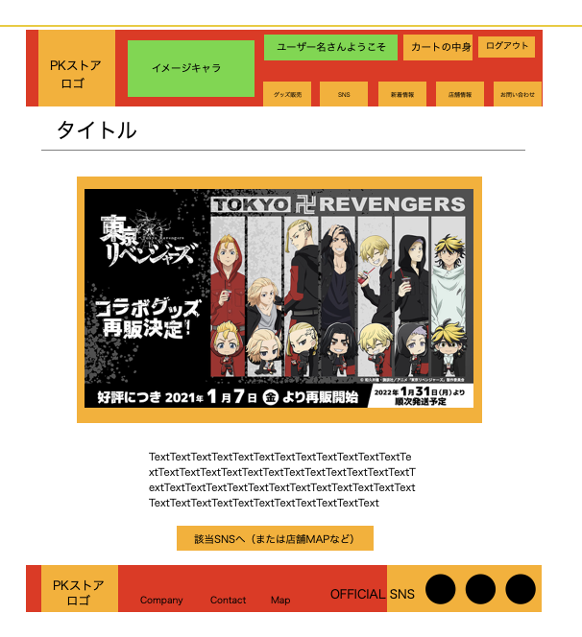
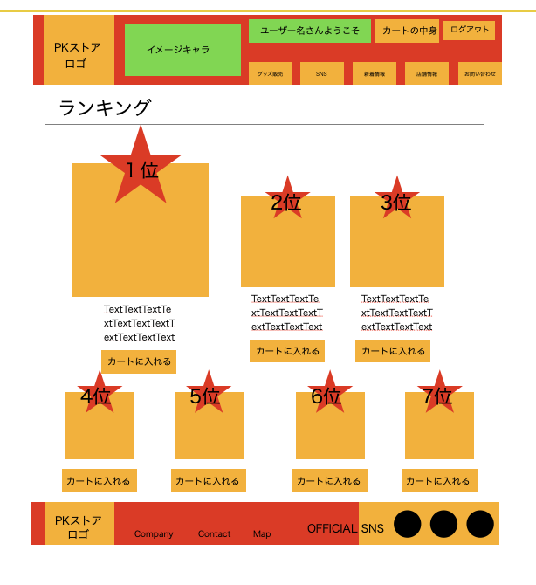
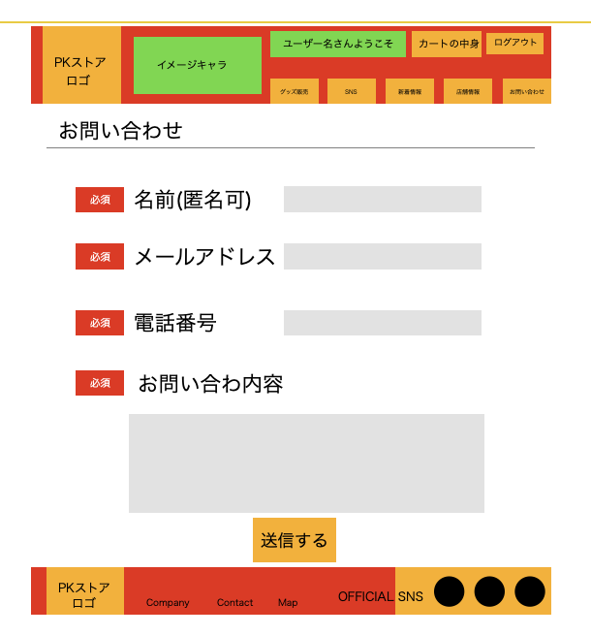
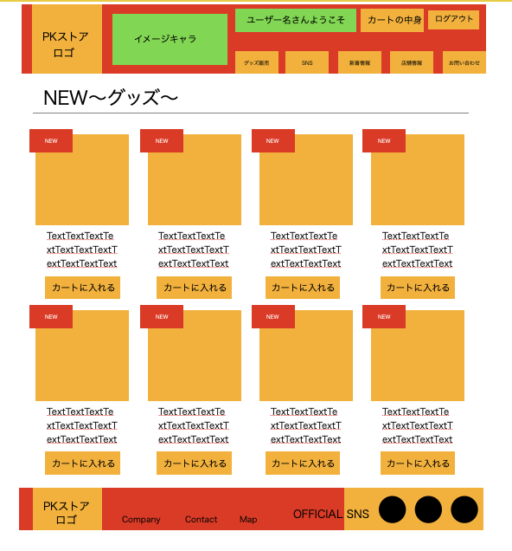
機能紹介
要望であるECサイトを実装し、店舗情報SNSのリンクをTOPページから画面遷移なくても見れるように配置し、遷移ページではより詳細な情報を閲覧できるよう作成する
会員制度
SNSリンク
会員限定ECサイト
店舗情報
情報詳細ページ
グッズ人気ランキング
お問い合わせ
新着グッズ

Slide 5
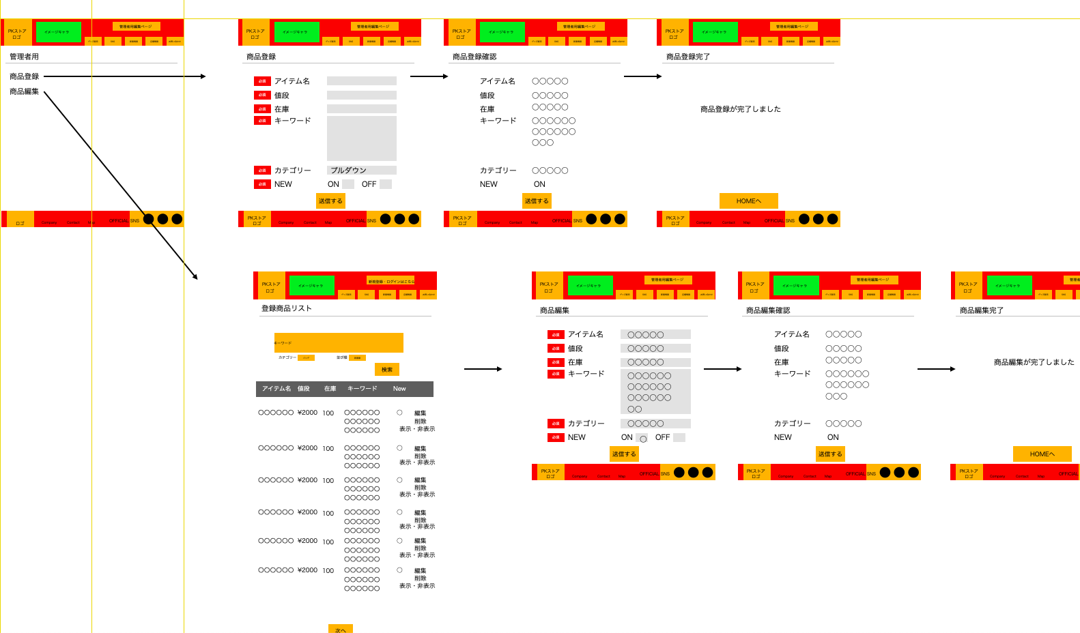
機能（管理者）
管理者用アカウントでログインすることで商品を登録したり編集し在庫を修正する事ができる。

